Slide 1


МІНДОВКІЛЛЯ: ВІДНОВЛЕННЯ

Slide 2


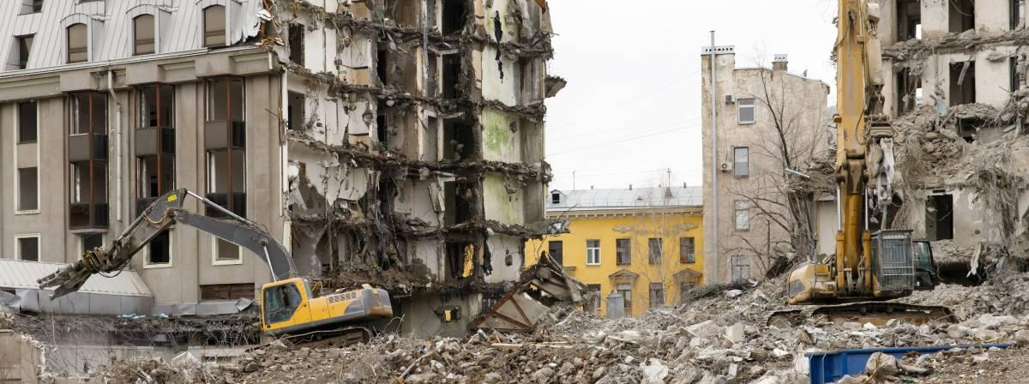
ВІДХОДИ
КОРОТКОСТРОКОВІ ЗАВДАННЯ:
Необхідність придбання спеціалізованого обладнання для перероблення відходів руйнації
загальна кількість відходів руйнації становить 11-12 млн. тонн.
27.09.2023 р. прийнято постанову КМУ №1073 «Про затвердження Порядку поводження з відходами, що утворились у зв’язку з пошкодженням (руйнуванням) будівель та споруд внаслідок бойових дій, терористичних актів, диверсій або проведенням робіт з ліквідації їх наслідків...»

Slide 3

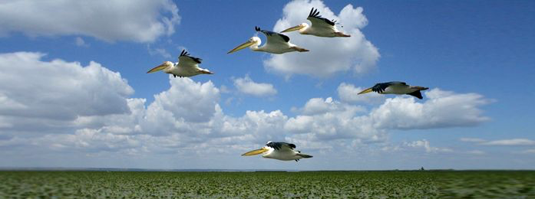
ЗБЕРЕЖЕННЯ ЖИВОЇ ПРИРОДИ, РЕКРЕАЦІЯ
КОРОТКОСТРОКОВІ ЗАВДАННЯ:
Облаштування центрів реабілітації диких тварин, які постраждали внаслідок військових дій
збройна агресія російської федерації проти України завдала значної шкоди біорізноманіттю, потерпають від бойових дій найбільш вразливі види такі як кажани, китоподібні, великі ссавці, птахи, для їх лікування та відновлення планується створити 11 центрів реабілітації у 8 національних природних парках
600 видів тварин та 750видів рослин та грибів, занесених до Червоної книги України під загрозою знищення;
загинуло 900 дельфінів;
знищення біля 9,5 тис. га лісових екосистем в національному природному парку «Святі гори».
масове знищення водних біоресурсів в Оскільському, Трав’янському та Муромському водосховищах, Молочному лимані та НПП «Нижньодніпровський»

Slide 4
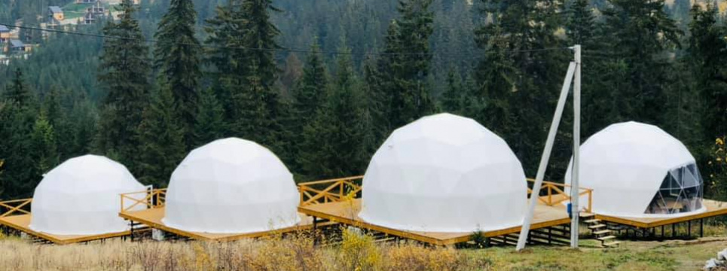
ЗБЕРЕЖЕННЯ ЖИВОЇ ПРИРОДИ, РЕКРЕАЦІЯ
КОРОТКОСТРОКОВІ ЗАВДАННЯ:
Створення мережі об’єктів для розвитку туризму та психологічної реабілітації в природі людей, які зазнали впливу війни
(будівництво глемпінгів)
Війна зупинила туризм в ПЗФ
2021 рік - 542834 відвідувачів
2022 рік - 145784 відвідувачів
Окупація та замінування 900 об»єктів ПЗФ
Руйнування інфраструктури

Slide 5
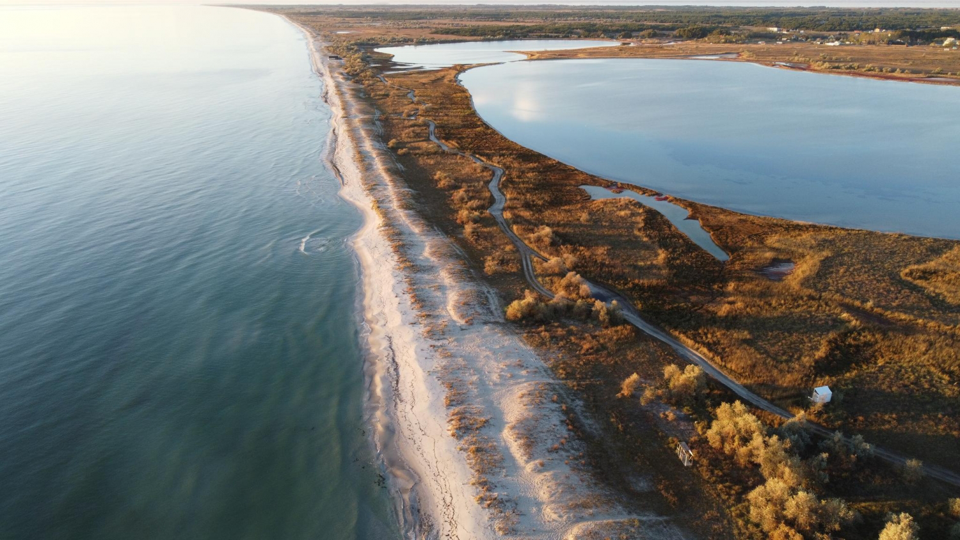
ЗБЕРЕЖЕННЯ ЖИВОЇ ПРИРОДИ, РЕКРЕАЦІЯ
ДОВГОСТРОКОВІ ЗАВДАННЯ:
Відновлення за міжнародними стандартами національних природних парків та заповідників, пошкоджених військовими діями
Вражені війною 900 об’єктів ПЗФ загальною площею 1,24 млн. га;
Зазнали руйнувань 10 установ природно-заповідного фонду загальнодержавного значення
10 національних природних парків планується за міжнародними стандартами («Святі Гори», «Меотида», «Великий Луг», «Джарилгацький», Гетьманський, «Олешківські піски», «Білобрежжя Святослава», «Десня́нсько-Старогутський», «Нижньодніпровський» та Приазовський національний природний парк)

Slide 6

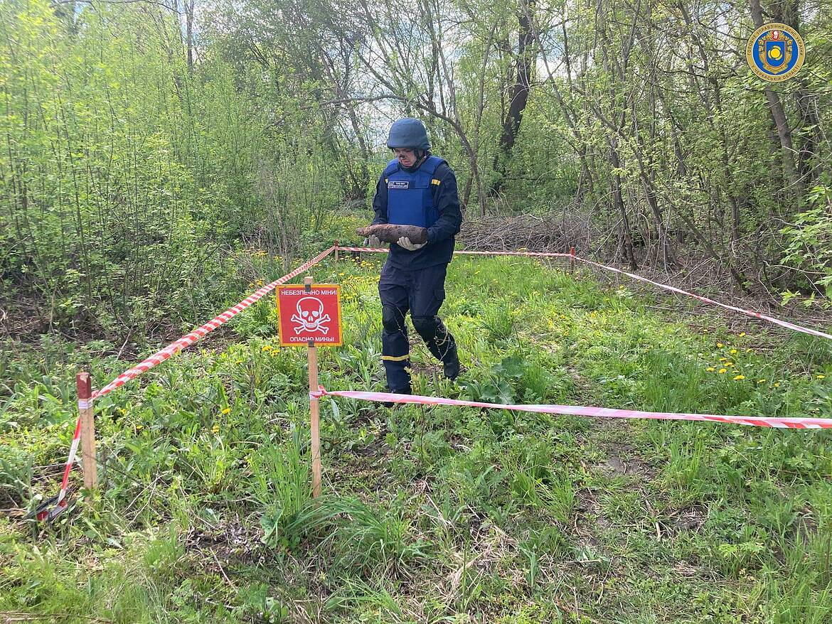
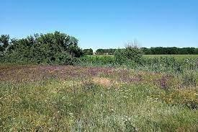
РОЗМІНУВАННЯ
ПРИРОДНИХ ЕКОСИСТЕМ
ДОВГОСТРОКОВІ ЗАВДАННЯ:
Розмінування вкритих лісом площ
Ліквідація наслідків війни
Ефективне ведення лісового господарства;
запобігання пожежам та залучення екосистем до природного функціонування
близько 418 тис. га земель лісового фонду є замінованими

Slide 7
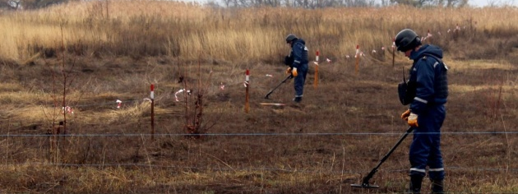
РОЗМІНУВАННЯ ПРИРОДНИХ ЕКОСИСТЕМ
КОРОТКОСТРОКОВІ ЗАВДАННЯ:
Розмінування деокупованих природоохоронних територій міжнародного значення
Окуповано:
10 національних природних парків, 8 природних та 2 біосферних заповідники;
82 території Смарагдової мережі площею 1,9 млн. га.
Деокуповані об'єкти ПЗФ, потребують розмінування, очищення від пошкодженої військової техніки та залишків снарядів.
П’ята частина природно-заповідного фонду України постраждала від війни (близько 1,24 млн. га).
Ураження зазнали 160 територій Смарагдової мережі площею 2,9 млн.га. Частина природоохоронних об’єктів вже деокупована ЗСУ (НПП «Дворічанський», «Святі гори» «Кам’янська Січ») і їх територія залишається замінованою.

Slide 8

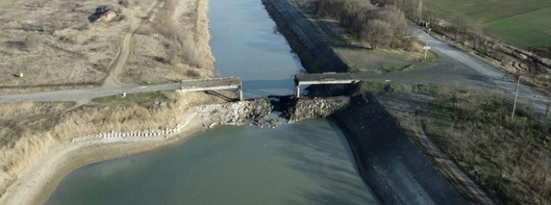
ВОДНІ РЕСУРСИ
КОРОТКОСТРОКОВІ ЗАВДАННЯ:
Запобігання втратам водних ресурсів
питне водопостачання для 350 тисяч домогосподарств південно-східних регіонів України;
відновлення захисних масивів на каскаді Дніпровських водосховищ в тому числі Каховська ГЕС;
відновлення осушувально-зволожувальної системи по річках Ірпінь, Здвиж та Трубіж.

Slide 9
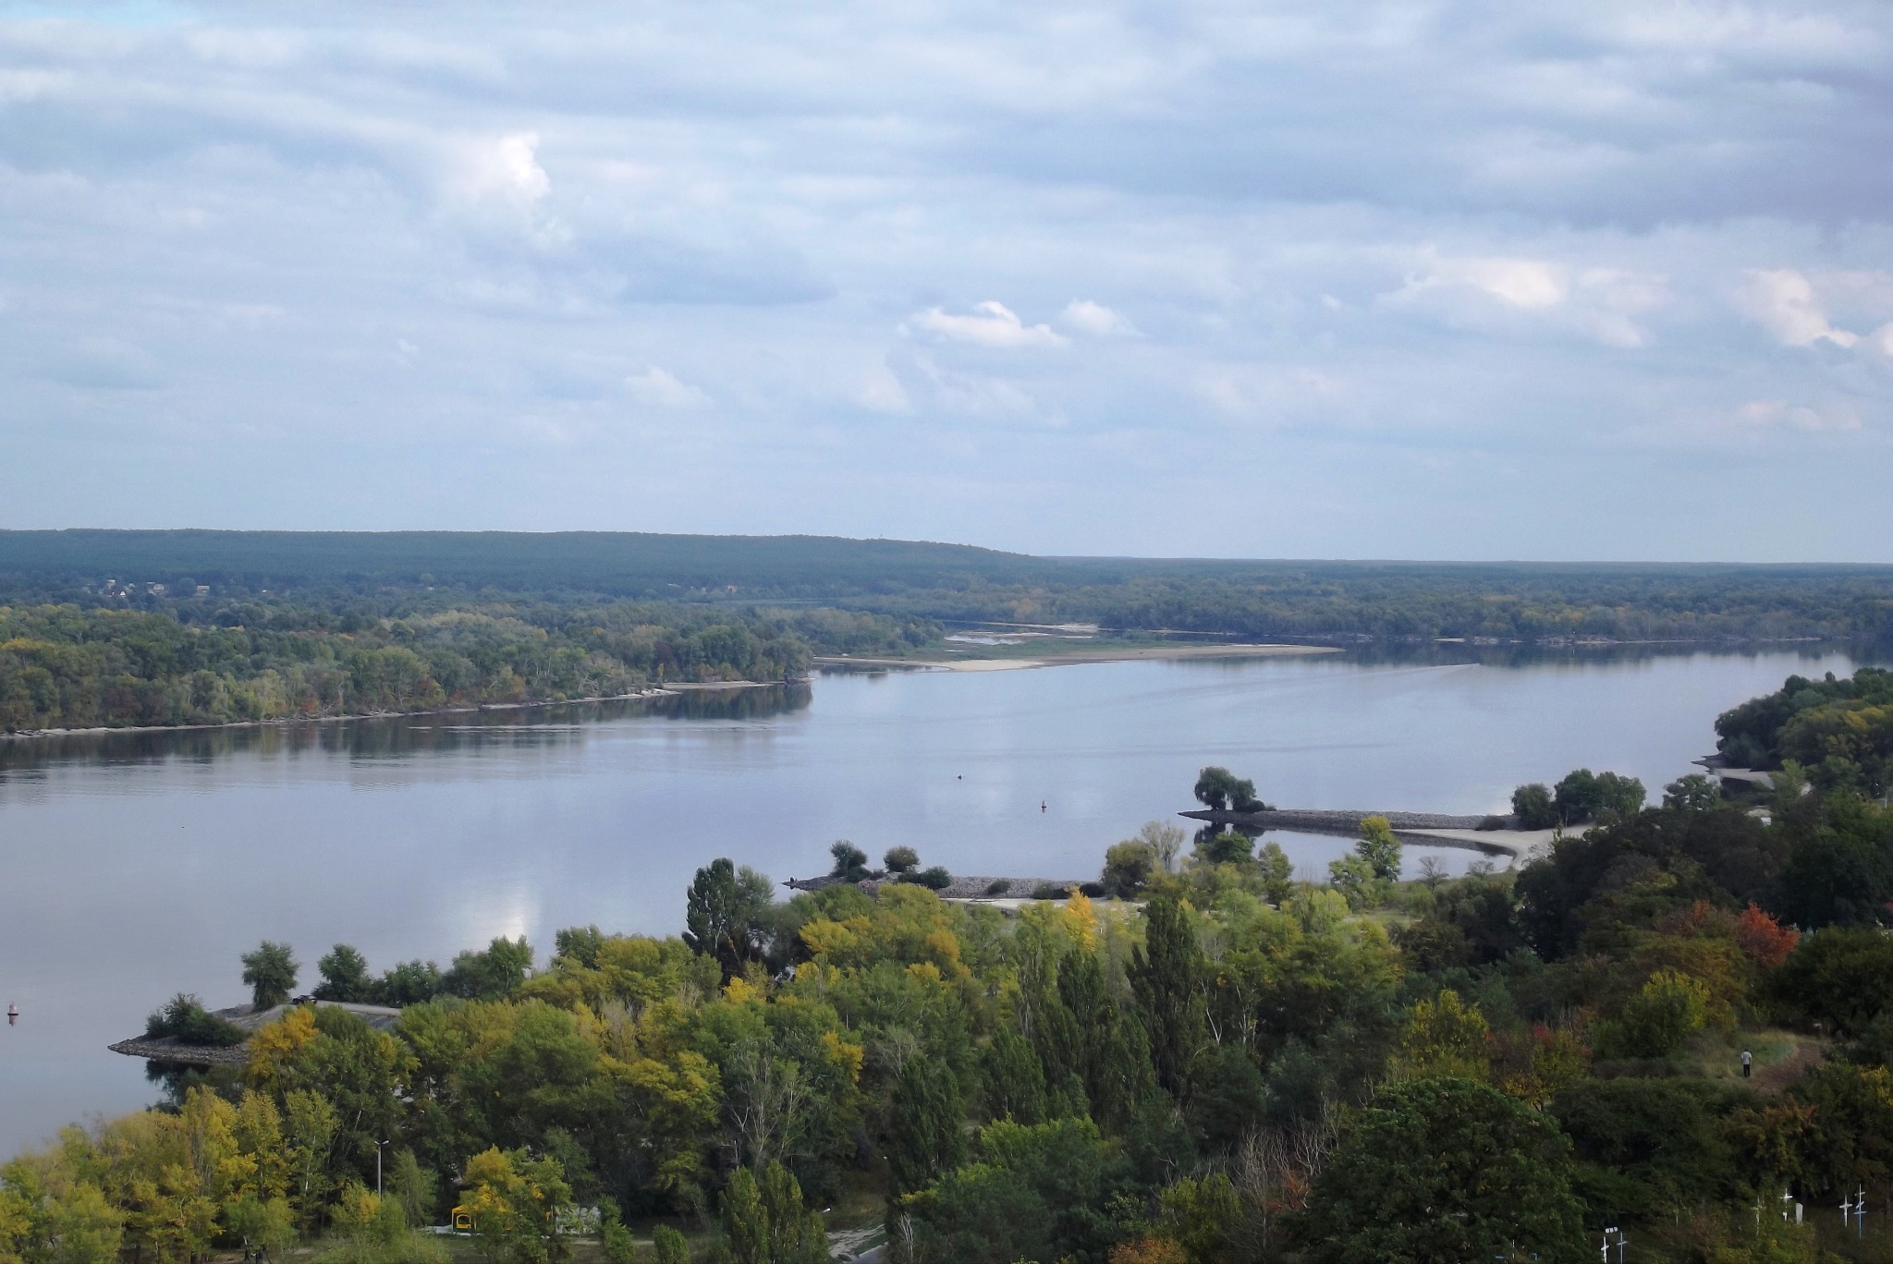
ВОДНІ РЕСУРСИ
ДОВГОСТРОКОВІ ЗАВДАННЯ:
Відновлення гідротехнічних споруд для збільшення водності України
Початок реформування водної галузі та створення
НАК Води України.
Розробка та затвердження планів управління річковими басейнами згідно Європейської моделі;
Прозорий контроль за використанням водних ресурсів;
Вода – рентабельний товар.
88% території України з низькою водозабезпеченістю;
понад 5 тис. гідротехнічних споруд потребують капітального ремонту;
720 об'єктів водогосподарської інфраструктури знищено або пошкоджено;
понад 10 тис. кілометрів річок несуть ризики затоплення.

Slide 10

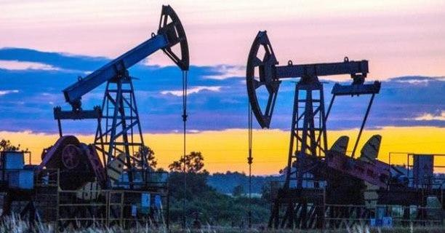
НАДРА
ДОВГОСТРОКОВІ ЗАВДАННЯ:
Залучення інвестицій у видобування та перероблення критичної сировини
Україна має значний потенціал для забезпечення видобування та переробки критичних мінералів
Для розробки родовищ та переробки критичної сировини Україні потрібні інвестиції та передові технології
у червні 2021 р. Україна та ЄС уклали Меморандум про Стратегічне партнерство щодо сировинних ресурсів
співробітництво з Україною визначено пріоритетним проєктом Стратегії ЄС щодо критичної сировини 2030 року
1 грудня 2022 р. Законом України №2805 було внесено зміни до Кодексу України про надра відповідно до кращих світових практик та європейських рекомендацій
Україна входить до ТОП-10 країн світу за видобутком титанових руд, цирконію та природного графіту
Україна має поклади 22 з 34 видів критичної сировини

Slide 11

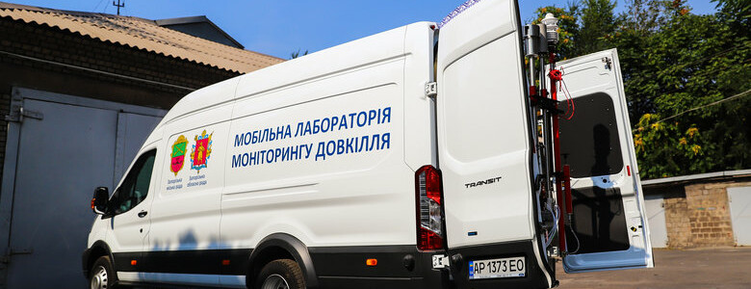
МОНІТОРИНГ ДОВКІЛЛЯ
КОРОТКОСТРОКОВІ ЗАВДАННЯ:
Створення мережі стаціонарних постів моніторингу та пересувних лабораторій для фіксації та оцінки збитків
Оцінка шкоди довкіллю від війни потребує нових підходів: сучасного обладнання, оперативного реагування для притягнення країни агресора до відповідальності, завдяки своєчасному фіксуванню завданої шкоди.
Відновлення системи моніторингу довкілля, що постраждала внаслідок воєнних дій на деокупованих територіях.

Slide 12

МОНІТОРИНГ ДОВКІЛЛЯ
ДОВГОСТРОКОВІ ЗАВДАННЯ:
Створення національної системи
моніторингу довкілля, верифікованої до міжнародних стандартів
ОБГРУНТУВАННЯ
Післявоєнна відбудова країни – постійний якісний контроль за станом довкілля.
Весь світ має право знати реальний стан навколишнього середовища країни, на якій відбувалися воєнні дії, використовувалася різного виду зброя.
Обладнання існуючої системи застаріле, не відповідає міжнародним стандартам та викликам післявоєнної відбудови;
Відсутня можливість оперативно збирати та передавати якісні дані про стан довкілля;
Потреба впровадження підходів міжнародного законодавства та ефективних управлінських рішень з метою попередження та зменшення шкідливих впливів на здоров’я людини та зменшення транскордонного забруднення
наявні 132 фіксованих пунктів спостережень, лише 5 з них відповідають еталонним методам оцінювання;
моніторинг здійснюється за 5 забруднювачами атмосферного повітря;
система моніторингу становить менше 10% від базової потреби.

Slide 13
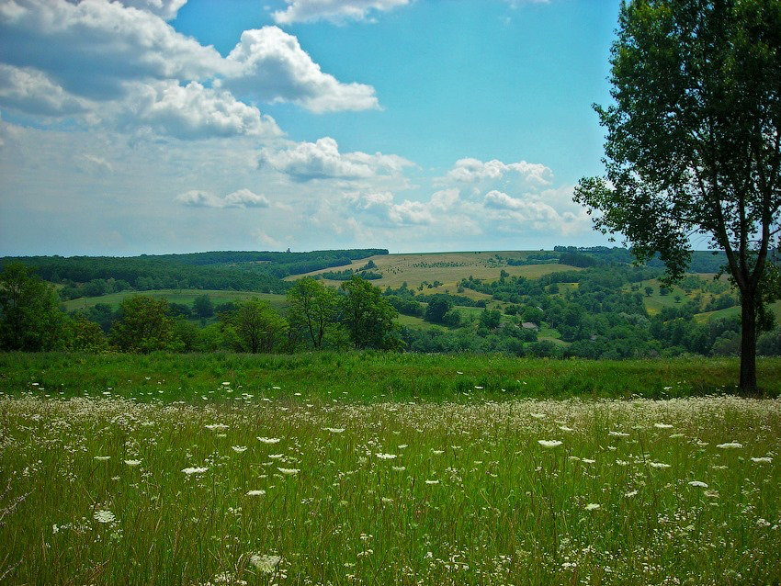

КЛІМАТИЧНА ПОЛІТИКА:
ПРАКТИЧНІ ДІЇ
ДОВГОСТРОКОВІ ЗАВДАННЯ:
Впровадження системи торгівлі викидами парникових газів
Україна готова впроваджувати торгівлю викидами парниковими газами з іншими країнами. При військових діях Україна втратила значну кількість промислових об’єктів, що зменшило викиди парникових газів від базового року більше ніж на 60%.
Станом на 2021 рік зменшення викидів СO2 на 62% від 1990 р.
Війна зруйнувала більше 30% найбільшої промисловості.
Базова післявоєнна лінія прогнозує зменшення СО2
до рівня нижчого від 65%.

Slide 14
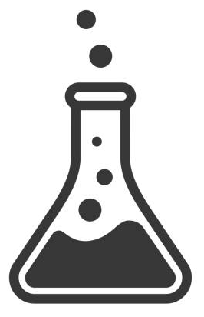
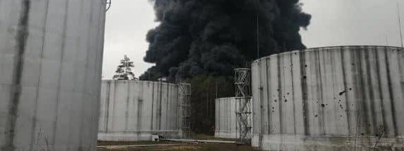
ХІМІЧНЕ ЗАБРУДНЕННЯ
КОРОТКОСТРОКОВІ ЗАВДАННЯ:
Проведення інвентаризації територій та об’єктів, які зазнали хімічного забруднення
Внаслідок використання вибухових речовин і боєприпасів, вибухів на складах зброї та розливу паливно-мастильних матеріалів та інших нафтопродуктів у довкілля потрапляють отруйні хімічні речовини (миш’як, кадмій, ртуть, інші отруйні речовини, важкі метали і канцерогени), які осідають в грунтах на десятки років і стають причиною їх деградації та мутації рослинного світу.
На даний час кількість знешкоджених на території України вибухових пристроїв перевищує 360,339 та застосовано більше 2,200 авіаційних бомб;
Пошкоджено та зруйновано більш ніж 426 великих та середніх промислових підприємств;

Slide 15
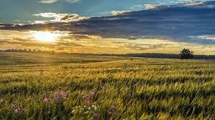
ХІМІЧНЕ ЗАБРУДНЕННЯ
ДОВГОСТРОКОВІ ЗАВДАННЯ:
Відновлення та ревіталізація територій, які зазнали хімічного забруднення внаслідок бойових дій
Території та грунти, які забруднені внаслідок війни потребують повернення до природного стану та відновлення для забезпечення належного рівня стану навколишнього природного середовища з урахуванням кращих світових практик у сфері хімічної безпеки.
Прийнято Закон України «Про забезпечення хімічної безпеки та управління хімічною продукцією»
Відновлення та ревіталізація об'єктів та територій:
до 2026 року - 30%;
до 2030 року – 70%.

